Slide 1
Chapter 6
C2C與C2B
電子商務

Slide 2


學習目標
C2C與C2B電子商務的定義。
不同型式的C2C與C2B電子商務。
C2C與C2B電子商務參與者所能得到的效益。
C2C與C2B平臺服務提供商的獲利來源。

Slide 3
6.1 顧客對顧客 C2C 的電子商務
所謂顧客對顧客的商務活動是指買方與賣方的角色都是由社會中的個人所扮演。這樣的觀念可以回溯到遠古時代的以物易物，每個人都有自身專長的活動，大家以自己勞力生產的產品，交換其他人的收穫。在以物易物的社會中，每個人都是商品的供給者，也都是商品的需求者。
隨著生產技術的進步，人類開始有了專業分工，大量生產單一商品，作為銷售用途，也開始了更為複雜的商業活動。銷售商品及服務的組織出現，這正是所謂的企業。
C2C商務最常被使用在二手商品的交易，這是因為一般消費者並非專職的商品生產者，因此用來銷售的商品多半也是自己過去所購買的。

Slide 4
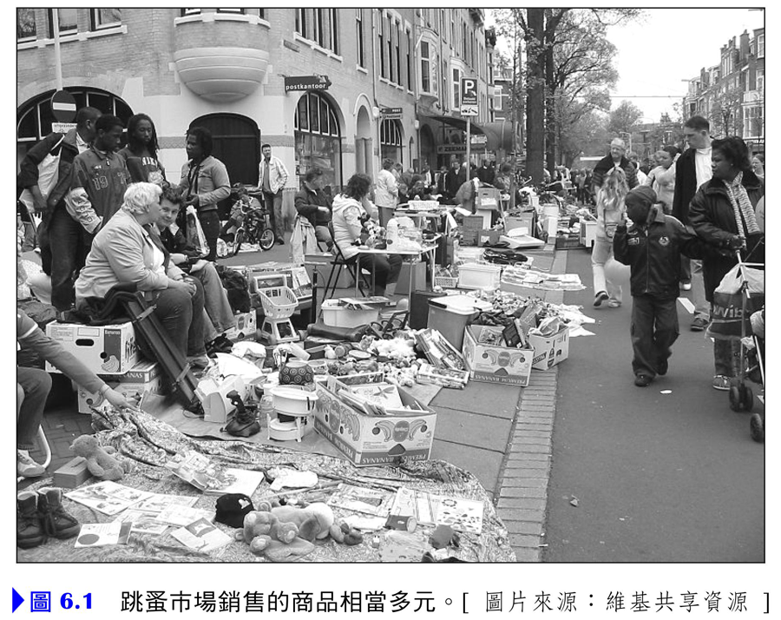
6.1 顧客對顧客 C2C 的電子商務

Slide 5
6.1 顧客對顧客 C2C 的電子商務
由消費者作為賣方的商務活動並不僅止於二手商品的交易，也有可能是一手商品。
2008年成立的Airbnb與2009年成立的Uber則是另一種以網路連結服務提供者與需求者，以提供服務的分享型經濟服務，開創了另一種全新的電子商務型態。P2P網路借貸則是另一個方興未艾的C2C借貸模式，將在本書第十三章做進一步的討論。
https://www.youtube.com/watch?v=KT9zihN24bE
https://www.youtube.com/watch?v=XfpSeM1WsGE

Slide 6
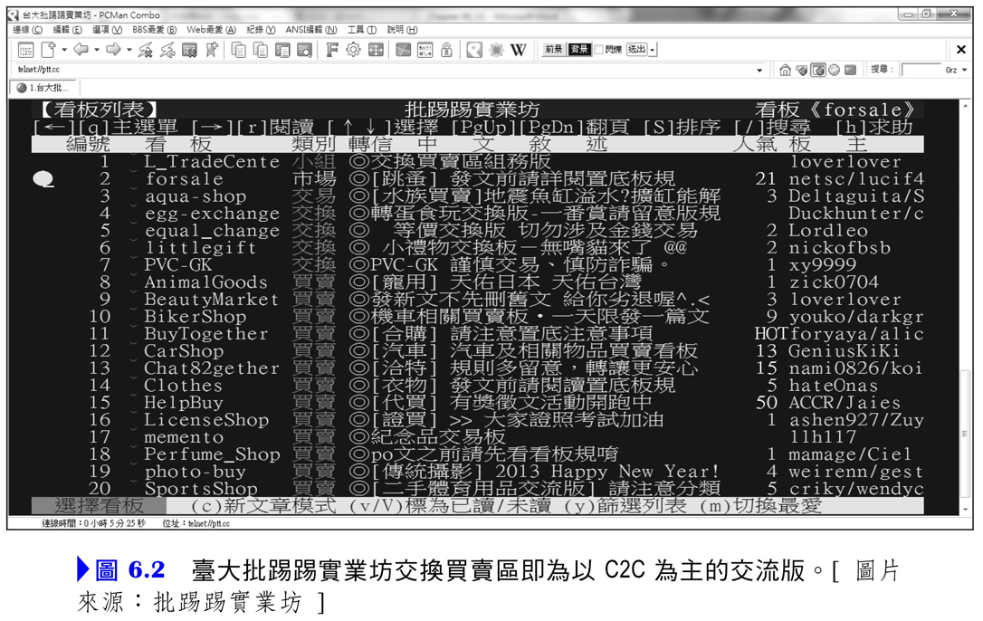
6.2 C2C電子商務的類型
C2C電子商務係指個人利用網際網路，與另一個人進行商品或服務的交易。常見的類型包括了以二手商品買賣為主的網路拍賣、以物品交換為主的換物，還有以出售勞務為主的服務。

Slide 7
6.2.1 網路拍賣
拍賣是透過競價的過程以達成交易目的，是一種由來已久的交易方式，通常被用在商品數量有限，而潛在買家數量多於商品數量的情況。透過買方競價的過程，使得商品價格不斷向上攀升，並由出價最高者取得商品的所有權。諸如名畫、古董等稀有商品便常以拍賣的方式銷售。
(一) 網路拍賣的發展
透過網路販售二手商品的行為由來已久，許多電子布告欄 (BBS) 站也都設有二手物品交流區的版面 ( 圖6.2 )。Web版的網拍平臺則是在1995年出現。eBay於1995年9月正式推出，略晚於同年5月上線的Onsale。
https://www.youtube.com/watch?v=QSVTMxKJrKc
https://www.youtube.com/watch?v=9iVGDNFnUw8&feature=emb_rel_end
https://nba.udn.com/nba/story/6780/5096204/?utm_source=nbataiwan&utm_medium=fb&fbclid=IwAR1NR22aOklfIp8W5R986J3oDHm0BBPiHQycGzyn7KIPbqL36X8Zm5DPr2w
Notes:
https://nba.udn.com/nba/story/6780/5096204/?utm_source=nbataiwan&utm_medium=fb&fbclid=IwAR1NR22aOklfIp8W5R986J3oDHm0BBPiHQycGzyn7KIPbqL36X8Zm5DPr2w

Slide 8
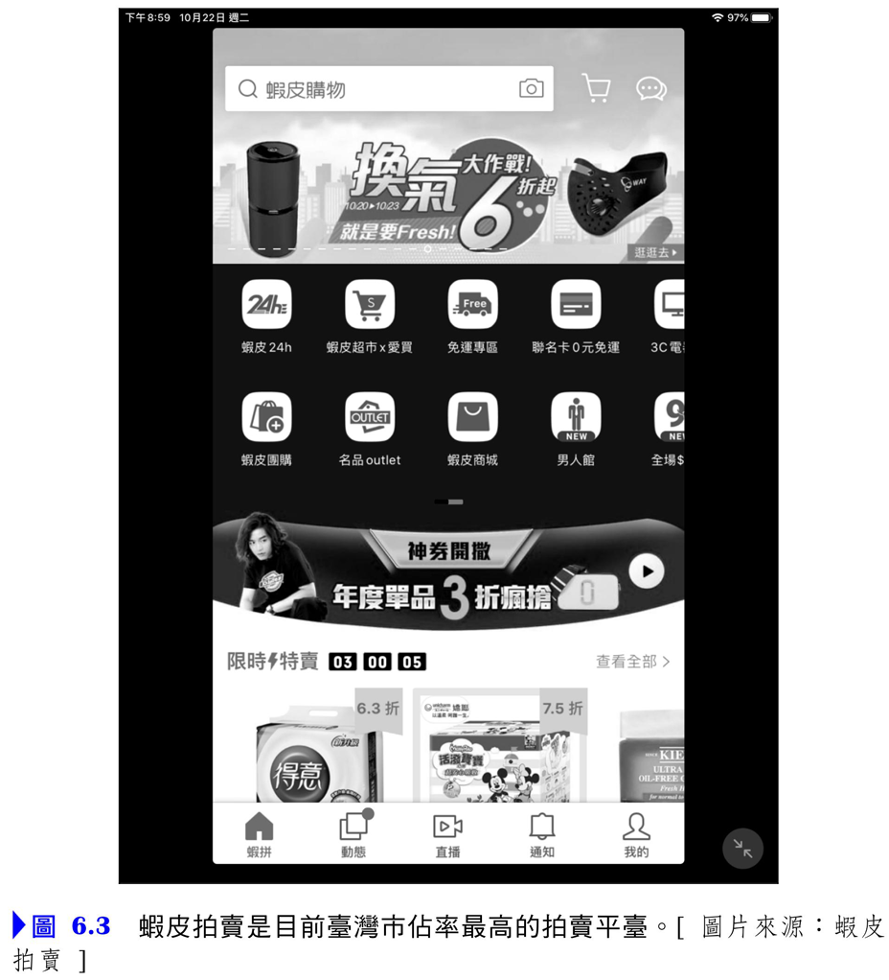
6.2.1 網路拍賣
https://www.youtube.com/watch?v=nKI9gfPvxJc

Slide 9
6.2.1 網路拍賣
(二) 拍賣的方式
以下介紹幾種常見的拍賣方式，但由於網路拍賣的情境和實體拍賣有差異，因此會同時說明應用在網路拍賣時常見的變形。
英國式拍賣：是最傳統也最常見的拍賣方式。
荷蘭式拍賣：與英國式拍賣相反，採用的是減價式拍賣法。
反向拍賣：不同於一般的拍賣，反向拍賣是由買方提出欲購買的商品，與願意付的價格，再由願意出售此商品的賣方與買方連繫，以進行交易。
https://www.youtube.com/watch?v=LPTkoGX0P48

Slide 10
6.2.1 網路拍賣
最高價得標法：此法是將投標金額密封的競標法。
次高價拍賣 (Second-Price Auction)：又稱維氏拍賣 (Vickrey auction)。同樣也是秘密出價，由投標金額最高者得標，但支付次高價的金額。
https://www.youtube.com/watch?v=Mhw__HJ_DOE

Slide 11
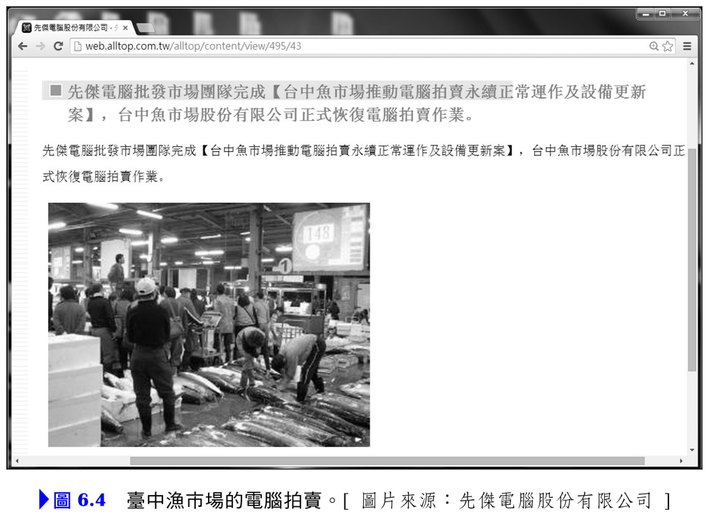
6.2.1 網路拍賣
https://www.youtube.com/watch?v=bl88eVE2LUI

Slide 12
6.2.1 網路拍賣
除了上述的拍賣方法外，臺灣的拍賣網站「殺價王」則創造了另類的最低價得標法。傳統的最低價得標是屬於反向拍賣的一種，由買方提出需求，賣方以願意提供產品或服務的價格進行一次性的下標，決標金額為下標者中的最低價。許多政府單位的採購皆會採用這個方式，並在事前設定底價，以確保採購的品質，最終以高於底價且標金最低者取得。
https://www.youtube.com/watch?v=6b1jGywW_IM

Slide 13
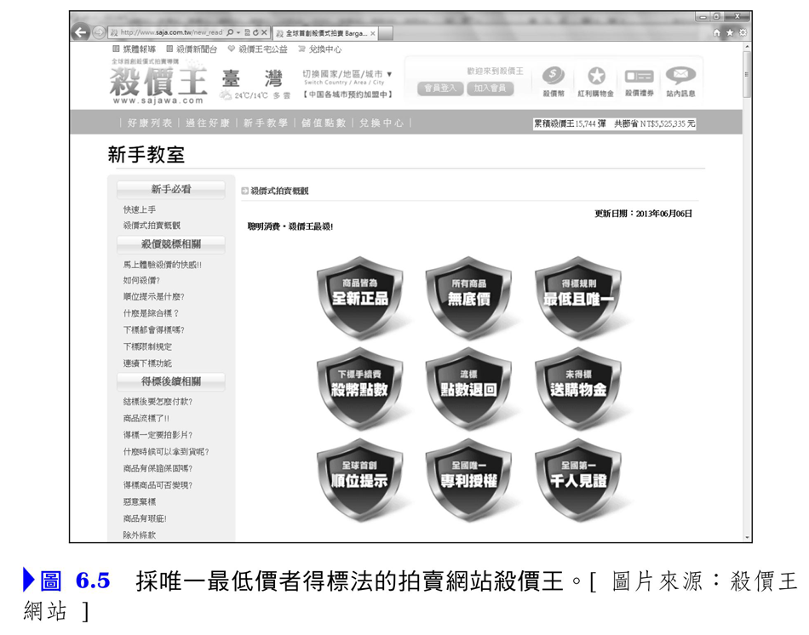
6.2.1 網路拍賣

Slide 14
6.2.2 以物易物的換物網
除了進行二手商品的交易外，也有網站提出了二手商品交換的概念。使用者在網路上搜尋自己需要的商品，再以自己擁有的物品與其他人進行交換。
大多數的換物網都是以環保為號召，強調物盡其用的觀念，透過二手物品的交流，讓這些物品能夠發揮更大的價值。此外，亦有配合公益活動的換物網。
目前換物網的使用狀況並不熱絡，這主要是因為二手物品交換遠比買賣麻煩，雙方必須約定時間面交，或是進行郵寄。而在雙方對商品的新舊及價值認知有差距時，換物的糾紛也更多。不同於拍賣平臺可以透過第三方金流服務，作為交易糾紛時的緩衝，使得換物平臺更缺乏處理機制。

Slide 15
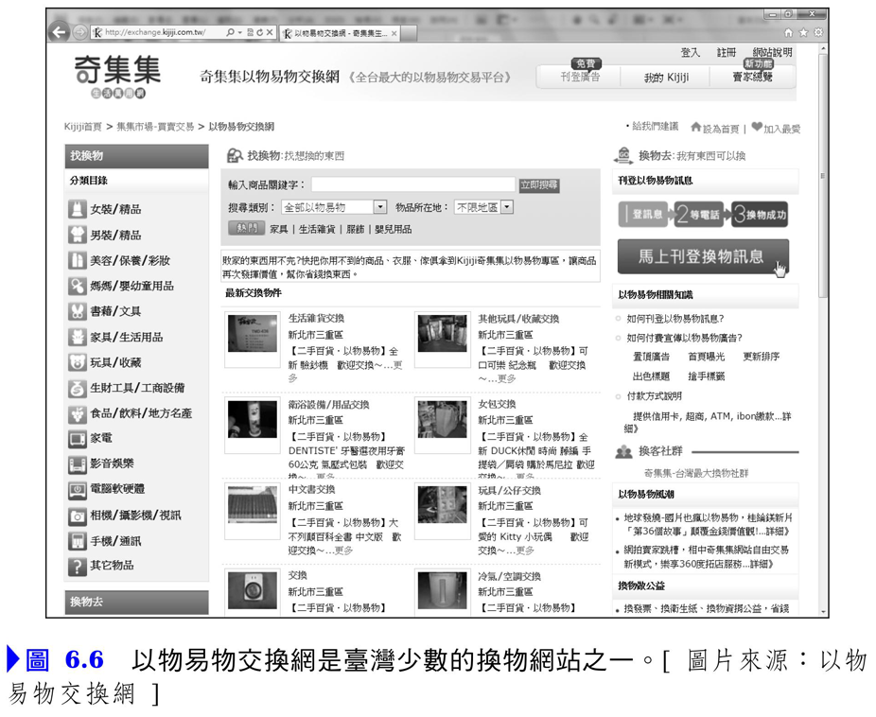
6.2.2 以物易物的換物網
https://news.ltn.com.tw/news/life/breakingnews/1304926
https://www.youtube.com/watch?v=8HEnt1NzfLg
Swaphub https://www.youtube.com/watch?v=r0IhWHQQtPA

Slide 16
6.2.3 代購服務
過去提到代購，總會讓人聯想到跑單幫的人。他們出國替客戶帶回無法在國內買到的商品，或是避免高額的關稅，網路則讓代購服務變得更為多元。
最常見的代購服務是由位在其他國家的人代為採購當地特有的商品。有些商品雖然可以透過網路購買，但需支付高昂的運費，使得消費者望之卻步。

Slide 17
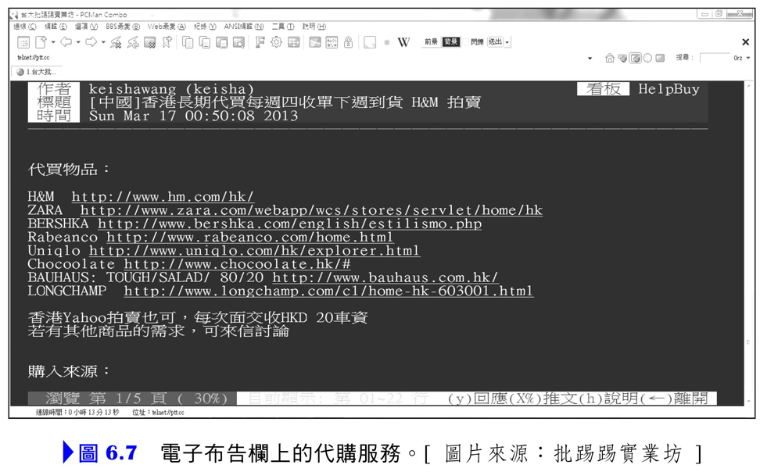
6.2.3 代購服務
代購服務大多是由買方提出需求，再由願意提供代購服務的個人提出雙方能夠接受的服務費後，進行代購。但在一段時日後，許多服務提供者也會主動發出代買訊息，讓有需求的人直接與其聯繫，達成銷售的目的。

Slide 18
6.2.3 代購服務
除了直接購買商品外，近年來也出現了各種不同形式的代購服務。像是代為排隊以購買限量或熱門商品。
網路上也有一些以提供跑腿服務為主的社群網站。這些網站通常定位為提供各式各樣的臨時人力服務。這些臨時服務就包括了代為跑腿、面交、代購、排隊，甚至是遊戲的代練、接送小孩等。這些工作的難度並不高，但往往需要額外的時間來完成，因此，對買方而言，是以金錢換取時間；對賣方來說，當然就是以時間換取金錢。

Slide 19
6.2.4 虛擬物品交易
除了實體商品的交易，也出現了僅存在於網路環境的虛擬物品交易。這些虛擬物品最常出現在網路遊戲中，因為線上遊戲的蓬勃發展，許多人為了獲取特殊的寶物或裝備，廢寢忘食的玩遊戲，這也帶動了一些新商機。
除了線上遊戲中存在虛擬商品外，許多數位化的物品，也都能在線上進行交易。

Slide 20
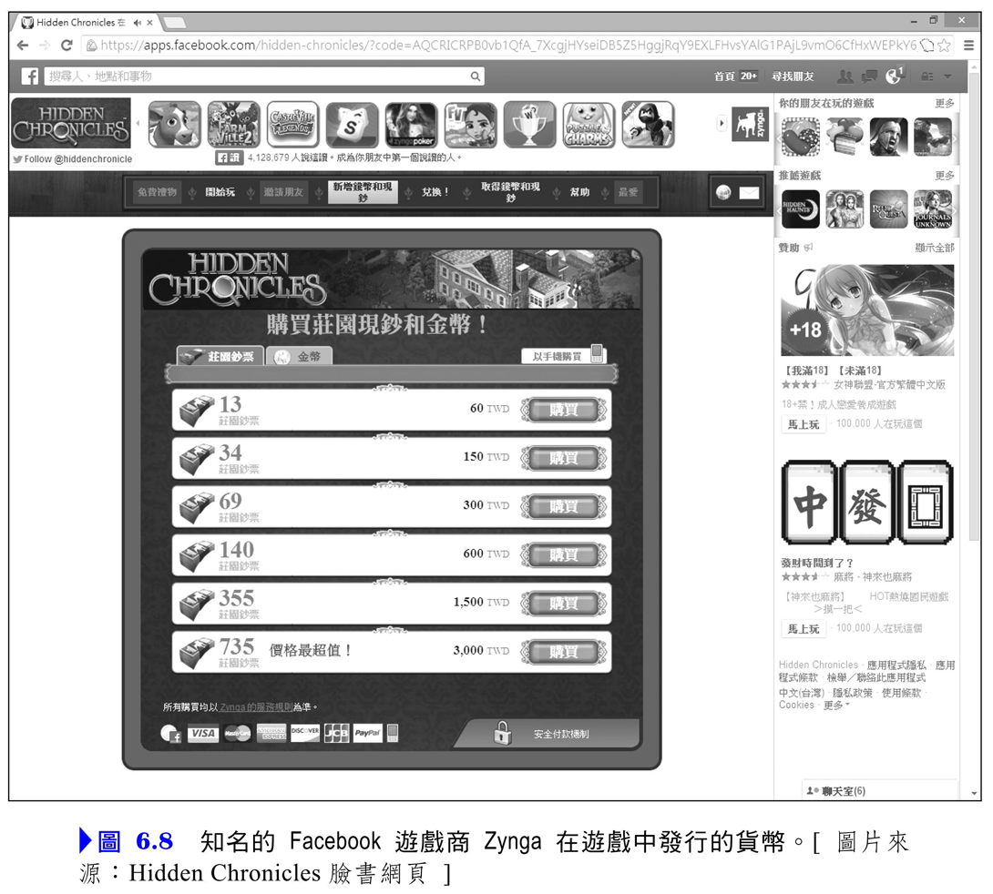
6.2.4 虛擬物品交易

Slide 21
6.2.5 共享經濟
共享經濟 (Sharing Economy) 則是近年來相當受到重視的C2C電子商務。共享並不是全新的概念，一直以來，許多人思考著分享閒置的資源，以創造價值的方法，共乘就是一種分享車上閒置座位的概念。
Zipcar雖被視為共享經濟的一種，但並不是C2C的應用，而僅是另一種租車的型態。車子的所有權屬於企業，消費者只是以一種更有彈性的方式租用車輛。新興的共享經濟服務則大大顛覆了傳統的租用與共享概念，但同時也引發了許多新的問題。
https://www.youtube.com/watch?v=Pzeo_Ol_OVw

Slide 22
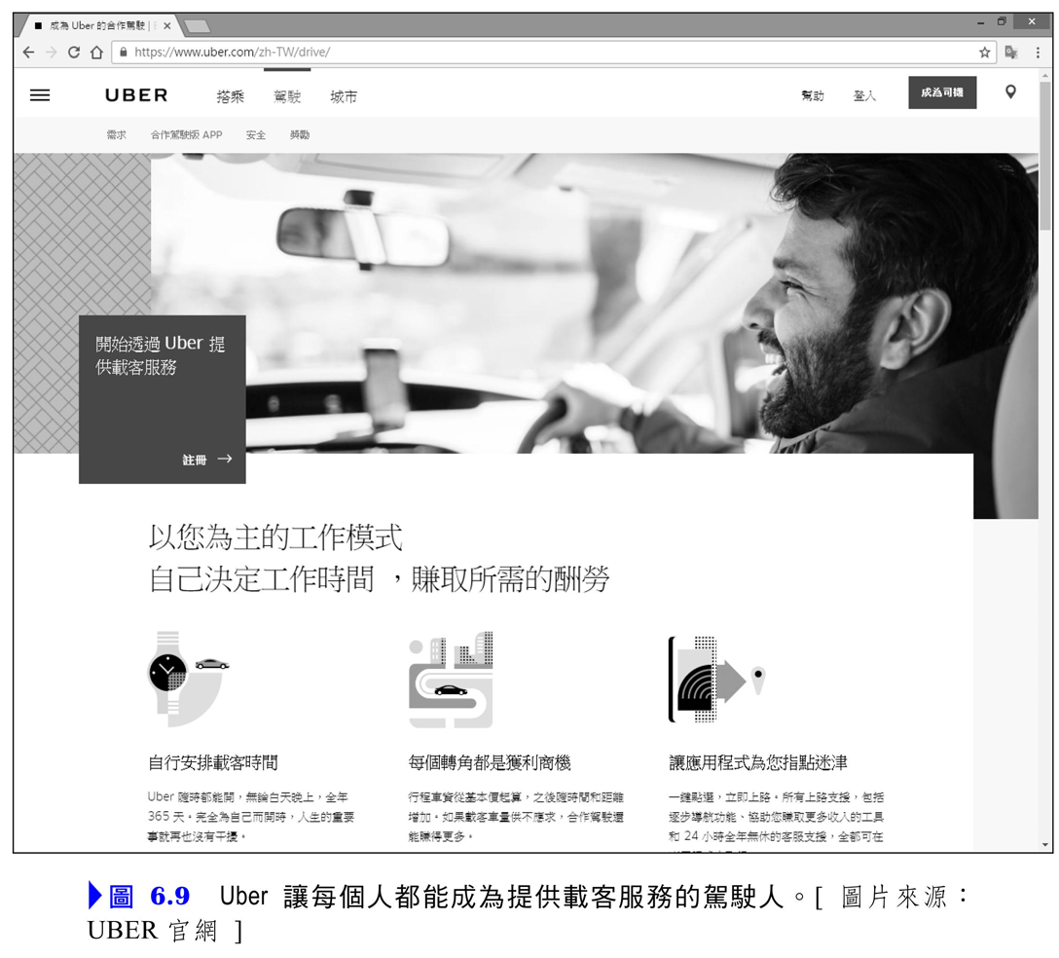
6.2.5 共享經濟

Slide 23
6.3 C2C電子商務應用範例
數字科技公司 (http://www.addcn.com/) 成立於2007年，以「用網路改變生活」為經營理念，創建了多個網路交易平臺，並於2012年登錄興櫃交易。旗下主要網站包括8591寶物交易網 ( 2004年即已成立，當時屬數字科技公司前身艾德網 )、591房屋交易網、8891汽車交易網等幾個以數字命名的網站， 2012年營收達到8.46億元新臺幣，其中8591業務為最大的營收來源，佔營收的四成。
https://www.youtube.com/watch?v=tlJCZQIcxzM
https://www.518.com.tw/company-5LzKN7.html

Slide 24
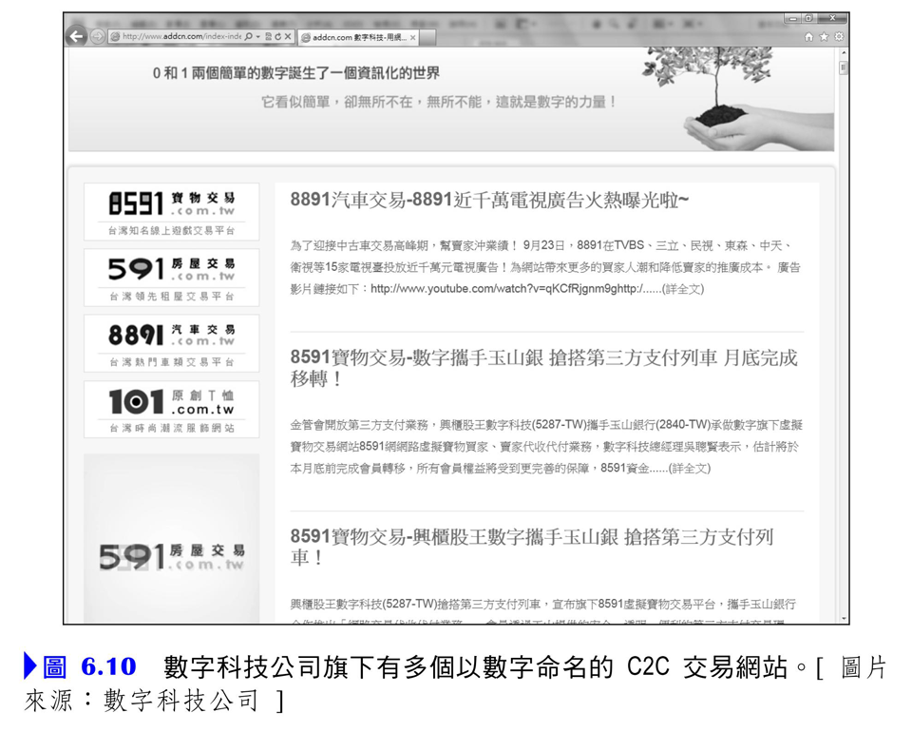
6.3 C2C電子商務應用範例

Slide 25
6.3 C2C電子商務應用範例
上述的四個網站中，除了101原創T恤外，皆是以C2C電子商務為出發點建置，讓有需求的民眾直接透過網路接觸，達成交易。101原創T恤雖然是經營B2C的電子商務活動，但其T恤的圖案，都是透過網路徵求設計版圖，許多個人設計師會參與競賽，提供原創設計。這個方式，也使其設計更符合當時的市場偏好。

Slide 26
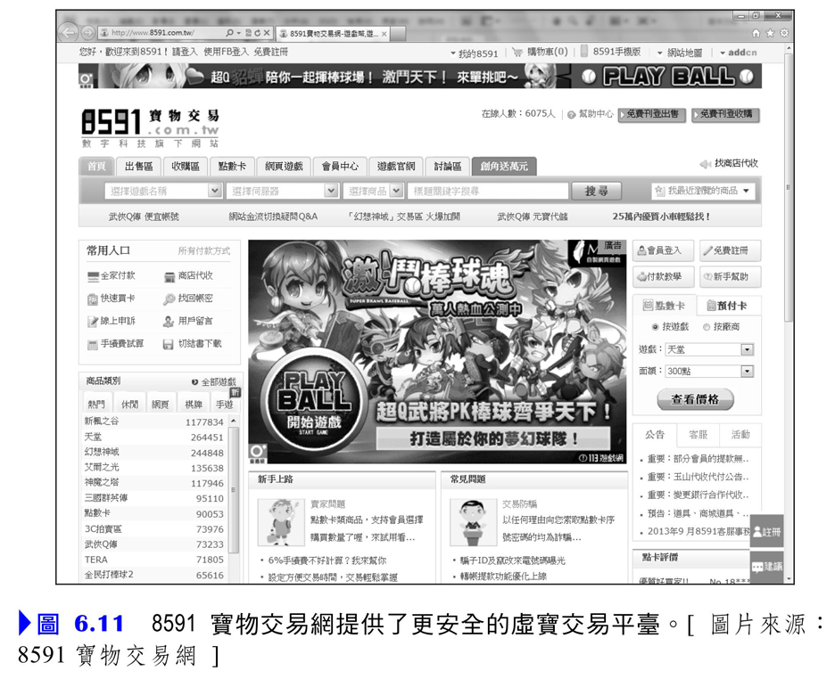
6.3 C2C電子商務應用範例

Slide 27
6.3 C2C電子商務應用範例
8591寶物交易網的成功模式，在2007年數字科技公司成立後，再度被應用到其他領域，首先便是591租屋網。
8891汽車交易網同樣是在2007年成立，針對「行」的問題，讓使用者進行汽車或機車的二手交易，其營運模式與前兩個網站差異不大，不再詳述。

Slide 28
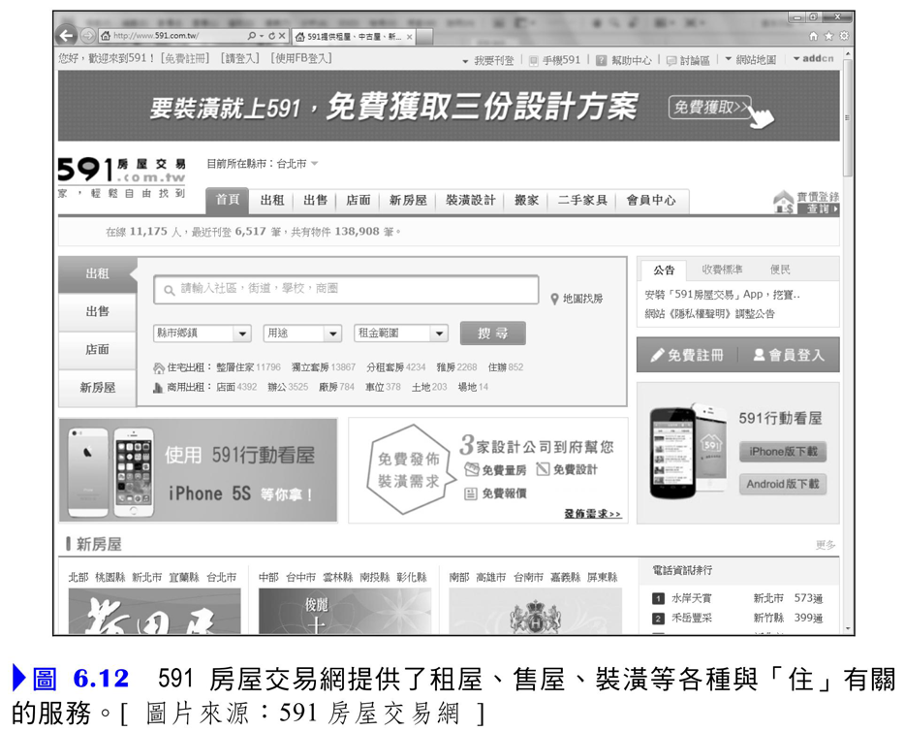
6.3 C2C電子商務應用範例

Slide 29
6.4 C2B電子商務 - 6.4.1 C2B電子商務的定義
C2B的商務活動係指消費者是交易活動的主導者，由其先提出商品需求，才進行購買活動。因此，其不同於B2C、B2B、C2C等商務活動，以賣方及買方的角色來定義，而是強調買方決定了交易的進行過程與內容，企業則是相對配合，以滿足買方的需求。
實際交易中，C2B的狀況並不多見。這是因為要自行集結足夠的消費者人數並不容易。
自行集結人數的難度，在網路時代被大幅的降低。消費者透過網路，有機會找到更多志同道合的朋友，快速達到人數的門檻。對於需求人數少的商品，消費者在網路上有機會找到更多的可能賣家，在比價更容易的情況下，也能夠以更合理的價格，取得自己期望的商品。

Slide 30
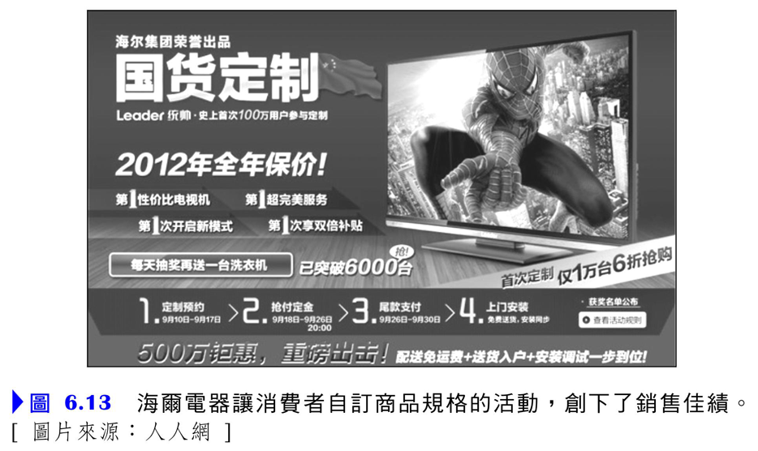
6.4.1 C2B電子商務的定義
隨著消費者對產品資訊的了解增加，也願意多支付一些費用，以獲取更符合自身需求的商品，創造了更多訂製商品的機會。

Slide 31
6.4.1 C2B電子商務的定義
幾種常見的顧客對企業的電子商務商業模式，在下一節，將對這幾種模式做更詳細的說明：
網路揪團：透過在網路上集結大量的消費者，向廠商議價，達到以量制價的目的。
個性化訂製：由消費者提出自己的需求，尋求廠商報價，而取得符合個人需求的商品。
反向拍賣：由消費者提出願意支付的價錢，再由能提供服務的廠商競價，最低價者得標。

Slide 32
6.4.2 促成C2B電子商務的因素
C2B電子商務的興盛，可歸因為下列幾個因素：
雙向溝通媒介的成熟：相較於傳統單向溝通媒體，網際網路提供了各種一對一、一對多與多對多的溝通工具。
消費意識的抬頭：近年來消費者對於自身權力的認知日益高漲，不再只是被動地接受廠商提供的商品，更積極地表達自己的期待與偏好，也更追求需求的滿足。
資訊的普及：網際網路提高了資訊透明度，消費者能夠取得的商品資訊更加完整。
技術的精進：過去客製化產品不普及的一個重要因素在於成本考量。

Slide 33
6.5 C2B電子商務的類型
C2B電子商務的類型可大致分為網路揪團、個性化訂製以及反向拍賣等三大類型，以下將針對此三類進行介紹。

Slide 34
6.5.1 網路揪團
團購是近年來相當盛行的經營方式，其出現的主要原因在於商家一直以來都常會使用差別定價，以吸引買方購買更多的商品。當買方大量購買時，可獲得價格上的優惠。
臺灣最早出現的團購網站可以回溯到臺大BBS站PTT的合購版 (BuyTogether)。其運作方式是由想發起團購的人，在版上開啟一個新話題，有興趣加入的人，就回覆開版的版主，成為該團購活動的一員。

Slide 35
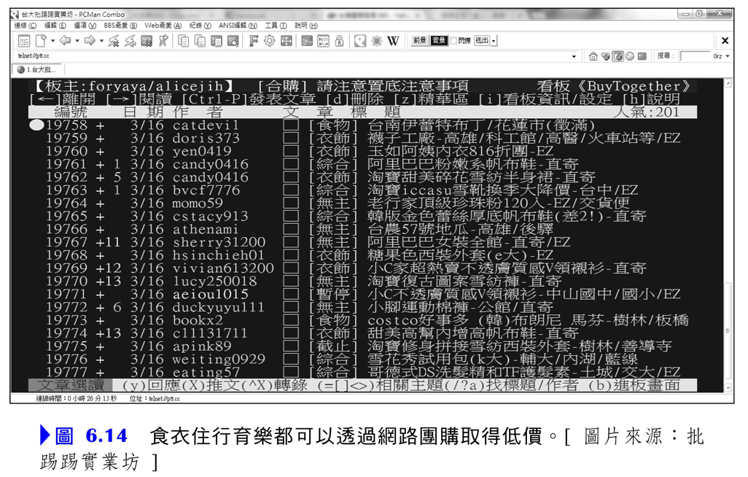
6.5.1 網路揪團

Slide 36
6.5.1 網路揪團
隨著WWW的盛行，類似BBS上團購版運作方式的團購話題也開始出現在許多的論壇中。這些網友的背景雖然不如BBS站一致，但因長期在站上互動，也建立了情誼，加上同站網友的口碑或從眾效應，使得團購活動一直都很熱絡。

Slide 37
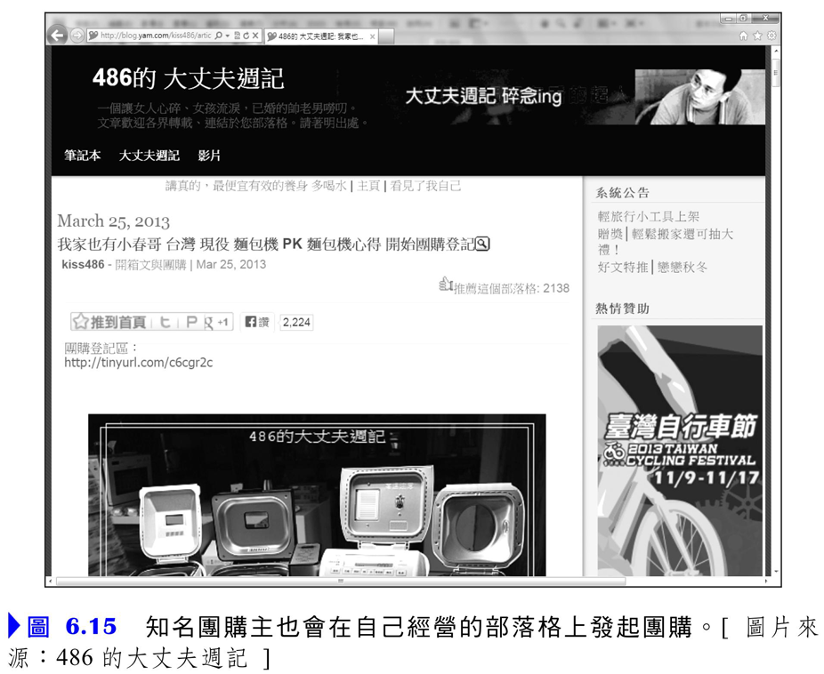
6.5.1 網路揪團

Slide 38
6.5.1 網路揪團
另一個較具公信力的團購發起者則是社群網站的經營者。社群網站集結了一群有共同背景或興趣的人，這些人透過在平臺上的口碑與資訊分享，而產生了對特定商品的偏好或期待。
隨著社交網絡網站Facebook風行，團購活動也在此平臺上快速發展。有些個人的團購主建置了團購社團，就如同過去在個人部落格發起團購一樣。而像愛合購這類的平臺業者，也在Facebook上建立了粉絲專頁，使得Facebook成為近年來極受重視的團購平臺。

Slide 39
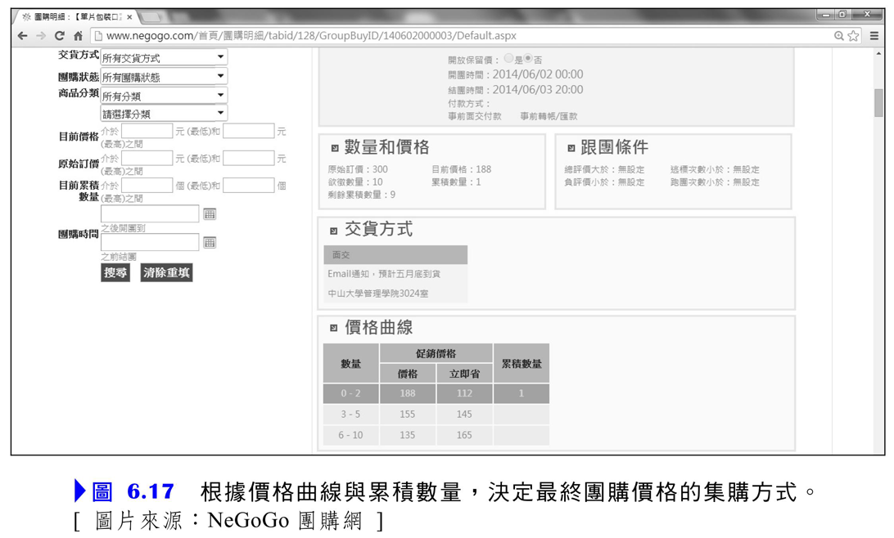
6.5.1 網路揪團
網路揪團可以分成兩種不同的類型。第一種類型是由於商家會以數量進行差別定價，或是達到數量門檻後，提供免費優惠。消費者於是透過在網路上的社群中揪團的方式，達成數量的門檻，以得到折扣。
https://www.youtube.com/watch?v=fNASNBXLwTQ

Slide 40
6.5.1 網路揪團
第二類則是目前大行其道的團購網，如Groupon、Gomaji等，其與過去所熟知的網路揪團不太相同。這類團購網的團購活動是由廠商所發起，由廠商在網路上提供限量的優惠價格讓消費者購買。通常這樣的價格係大量採購的優惠價，因此才引用了團購的觀念。

Slide 41
6.5.1 網路揪團
在網路上負責揪團的人被稱為主購。過去在討論C2B電子商務時，主購是一般的消費者，不過，現在有許多由一般消費者轉型的專業團購主，除了自行揪團採購商品外，也會接受廠商委託，於試用商品後撰寫分享文並發起團購。此外，也有很多團購是由企業所發起。作為主購的企業有三種類型，第一類是產品的供應商，許多小型企業透過團購網將自家商品以團購價格上架銷售，以達到推廣的目標。第二類是小型商家開源的方式，其在網路上揪團，以自家商店作為面交取貨的地點，讓消費者前往商家取貨，一方面可以接觸到更多消費者，創造銷售自家商品的機會，另一方面則可增加收入。第三類則是團購平臺的經營者自己所發起的團購，在提供網友服務的同時，也可獲得營收。

Slide 42
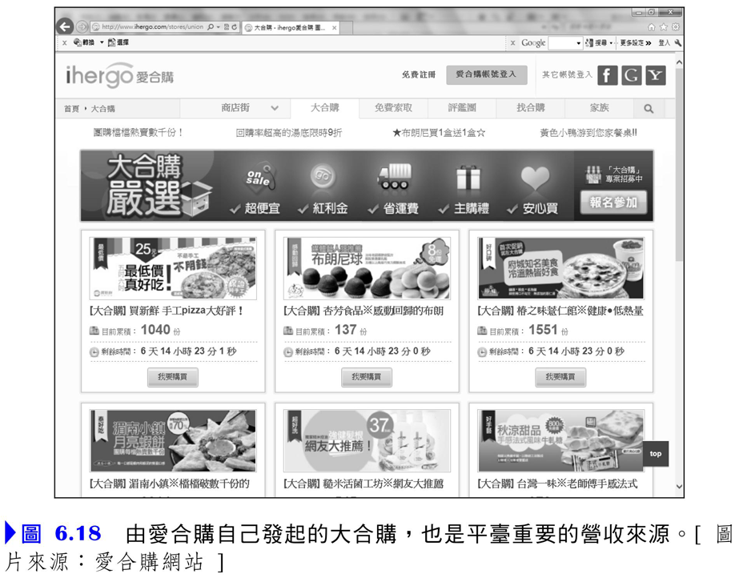
6.5.1 網路揪團
https://www.ihergo.com/mobile/fast;jsessionid=14BA2251B7B47DDE980F1EA3FF01F786.worker7

Slide 43
6.5.2 個性化訂製
隨著消費者對於個人化商品需求的出現，企業推出了訂製的服務。消費者提出自己的需求之後，再尋找適合的賣家。過去，訂製的成本相當高昂，因此在執行上並不容易，大多數的消費者只能選擇購買商家大量生產的商品。
若是個人想要依照自己的喜好訂製服裝，費用往往過高。有鑑於消費者想要擁有自己設計的服裝，網路上即出現了許多可訂製自行設計服裝的網站，特別是一些讓年輕人能穿出自我風格的T恤訂製網，吸引了不少消費者前往。

Slide 44
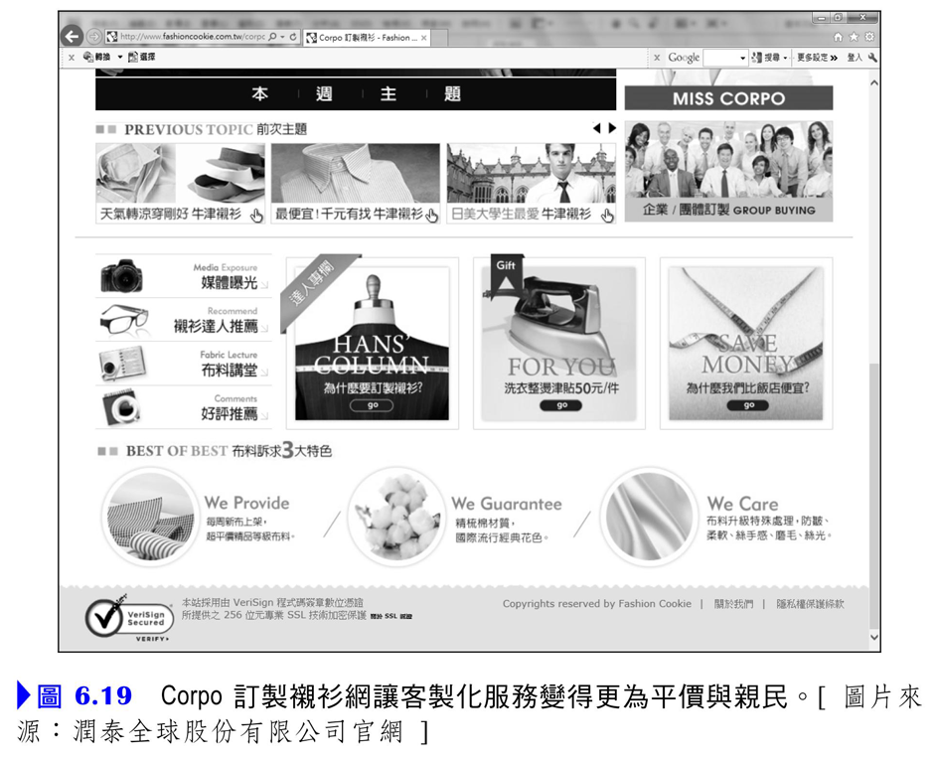
6.5.2 個性化訂製

Slide 45
6.5.3 反向拍賣
反向拍賣 (reverse auction) 是一種賣方多於買方的情況下所發展出來的拍賣方式。由於賣方多，因此買方有較高的議價能力，可以選擇自己想要的商品或價格購買。在這個情況下，買方可以開出自己的需求條件，再選擇對自己最有利的商品。

Slide 46
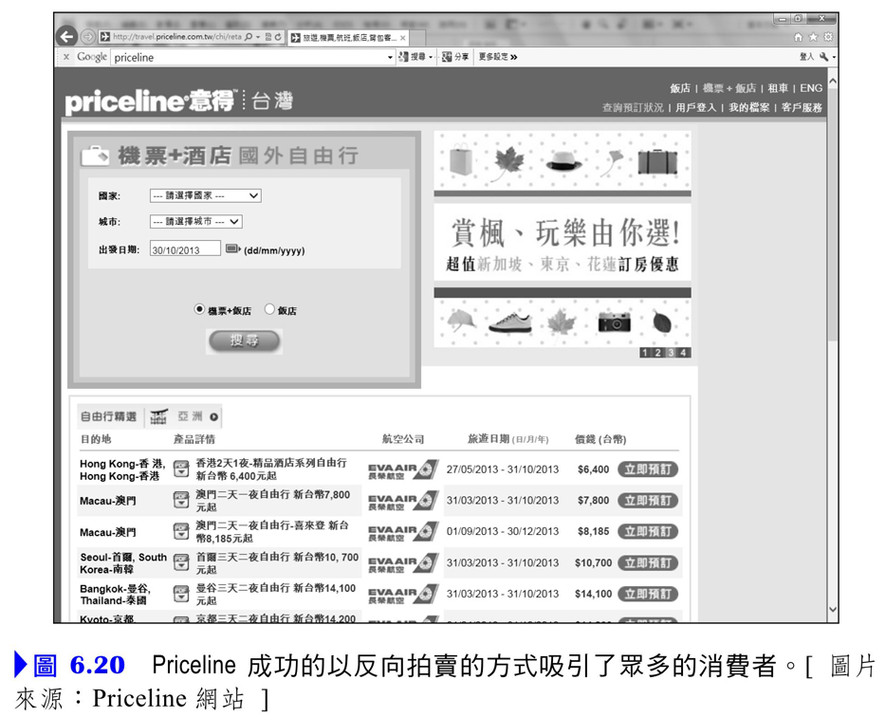
6.5.3 反向拍賣

Slide 47
6.6 C2B電子商務應用範例
愛合購 (www.ihergo.com.tw) 是在2007年成立的網路團購平臺。在此之前，臺灣的團購風氣雖然很盛，但並不存在專為團購設計的網站。想要揪團的消費者，只能運用既有的人際關係，或是透過純文字介面的BBS平臺進行。這個方式有幾個主要的缺點：
操作介面不易學習：由於是純文字指令式的操作環境，對許多使用者而言，親和力不夠高，也難以學習其應用。
缺乏參與人員的驗證機制：雖然成為BBS站會員需通過電子郵件信箱的認證，站上也存在所謂的黑名單，讓合購的參與者得以評估參與的人員。

Slide 48
6.6 C2B電子商務應用範例
在發現團購強大的吸引力，且當時缺乏好用的團購平臺的情況下，愛合購成立了。除了提供圖形化方便操作的使用者介面外，更重要的是其確實反應了消費者的需求，因此很快就吸引了消費者的注意，2010年更創造了10.2億元新幣的成交量，也帶動了相當多商品的團購風潮。
有幾個主要功能，大大提高了實用性與使用者的忠誠度：
評價：在合購時，主購和團員都面對一些風險。
家族：許多參與合購的人，在多次合購的經驗後，會形成固定班底。
ihergo點數：這是由愛合購所提供的第三方付款服務，消費者在購買了點數後，可使用點數付款，以提高交易時的保障。

Slide 49
6.7 C2C與C2B電子商務的平臺服務
各種C2C與C2B電子商務的類型，而讓這些電子商務活動能夠盛行的重要因素即在於服務平臺的出現。雖然過去也存在C2C與C2B的商務活動，但大多是以面對面的交易為主，電子商務平臺使得C2C與C2B交易變得更為頻繁。

Slide 50
6.7.1 C2C與C2B電子商務的風險
由於網路匿名與無法看到實品的特性，使得網路交易的風險遠較實體交易高。消費者在不知道交易對象的情況下進行交易，降低了使用網拍的意願。以下列舉常見的造成低信任度的問題：
匿名交易：由於網路交易具有匿名的特性，交易雙方無法得知對方的身分。
商品品質無法確認：在交易前，買方無法確認商品的真實狀況，只能靠賣方提供的資訊進行判斷。
交易過程的溝通不良：交易雙方在交易的過程中，通常只能依賴網路進行文字的溝通。

Slide 51
6.7.2 C2C與C2B電子商務平臺的關鍵成功因素
(一) 從風險的角度
常見的信任機制可分為以下幾類：
身分認證：透過認證機制，確認帳號所有者的身分，例如電子郵件信箱認證、手機認證及信用卡認證。
交易可靠度評量：運用評價的機制，讓交易雙方對該次交易進行評價。評價可供其他有意與之交易的使用者參考，了解其過去的交易記錄，以評估可靠度。
第三方履約保證 (Third Party Escrow)：履約保證是一個存在已久的交易保障機制，代表一種代管契約。由具有公信力的第三方，在交易確認後，向買方收取保管物，這個保管物在大多數的交易情境下，就是指交易金額的款項。

Slide 52
6.7.2 C2C與C2B電子商務平臺的關鍵成功因素
(二) 從服務的角度
平臺商所面對的是眾多的個人，這也意謂著會面對形形色色的使用者，由於使用者間的差異極大，平臺商就必須在服務品質上做更為完整的考量。以前面提到的愛合購為例，其平臺上的使用者可分為企業與消費者兩大類。企業有開店的商家，也有提供團購商品的商家。消費者則包括了主購與團員兩類。他們的需求存在極大的差異，但在團購網中，都是相當重要的角色。
(三) 完善的運作機制以確保交易的可靠性
對大多數的平臺而言，促成買賣雙方透過平臺完成交易是重要的獲利來源之一，如何讓買賣雙方願意透過平臺進行交易，便是重要的課題。

Slide 53
6.8 C2C與C2B電子商務的獲利來源
在探討C2C與C2B電子商務帶來的效益時，可分別從買方、賣方及服務平臺提供商三個角度來分析。

Slide 54
6.8.1 平臺服務商的獲利來源
服務平臺提供商的主要任務是平臺的建置與維護。因此，除了提供必要的軟體及硬體系統外，也必須制定相關的交易規則，以確保交易秩序。而其主要的獲利來源則包括下列幾項：
平臺使用費：向平臺使用者收取使用費。
銷售佣金：平臺服務商提供了商品搜尋媒合的服務，因此，其可能在成交後向賣方收取銷售佣金。
廣告費：賣方可購買廣告作為行銷用途。
加值服務費：平臺使用者若需要使用基本服務以外的服務，就必須另外支付費用。

Slide 55
6.8.2 C2C電子商務中買方及賣方的效益
對交易的賣方來說，其得到的效益包括下列幾項：
閒置商品可創造價值：對消費者而言，會利用C2C平臺交易的商品，通常是自己不需要的。
低進入門檻的創業空間：許多個人或小額創業都是從網路拍賣平臺開始的。
對交易的買方來說，則可得到下列幾項好處：
購買稀少或不易取得的商品：針對一些特殊或市場上已不再販售的商品，網路提供了一個方便的管道，找到可能的賣家。
以較低的成本滿足需求：很多二手商品有相當不錯的品質，售價卻遠低於全新品，消費者得以用較低的價格取得或用自己不再需要的物品換取。

Slide 56
6.8.3 C2B電子商務中買方及賣方的效益
對交易的賣方來說，其利益包括下列幾項：
薄利多銷的效果：以團購的情境來看，因為一次可進行大量銷售，即使單位利潤降低，但總營收反而會增加。
達到宣傳的目的：團購的方式促使消費者必須聚集足夠的人，在揪團的過程中，一些消費者因此得到了資訊，甚至願意購買試用。
提供符合消費者需求的服務：收集與了解消費者需求，以推出符合消費者需求的商品及服務，一直是商家努力的目標之一。

Slide 57
6.8.3 C2B電子商務中買方及賣方的效益
另一方面，對交易的買方而言，則能得到下列的好處：
降低商品取得成本：C2B的模式下，一種可能是有眾多的消費者集合，提高了議價能力，而得到較優惠的價格；另一種可能則是賣方的數量遠多於買方，賣方在競爭激烈的情況下，只能降價求售。
提高對商品的滿意度：在消費者主導的C2B模式下，消費者提出需求，再由眾多的賣方中選擇對自己最有利的。

Slide 58
6.9 結 論
常見的C2C與C2B電子商務交易類型，與交易活動中，不同角色所能得到的效益及面對的風險。對消費者而言，C2C與C2B電子商務交易保障與便利性仍不及B2C電子商務，這也使得消費者在採用時有比較多的疑慮。另一方面，C2C與C2B電子商務也讓消費者有更多的選擇與自主權，滿足消費者更多元與個性化的需求，創造了與傳統商務活動截然不同的新市場。
消費者擁有更大力量的地方，不僅只在交易，也在資訊的傳播與分享。網路提供了各式各樣的工具，使得訊息可在消費者間快速傳遞。這麼一來，消費者不再只是資訊的使用者，同時也是資訊的提供者。虛擬社群即為一個極重要的資訊分享媒介。

Slide 59


